Slide 1
TRÒ CHƠI
CHIẾC HỘP MAY MẮN
Chủ đề: Hai tam giác bằng nhau
Cách chơi: Có 04 chiếc hộp.
Cô sẽ gọi 01 em lên chọn một hộp và mở ra. Mỗi hộp sẽ chứa câu hỏi. Bạn nào trả lời đúng được chọn một phần thưởng cho mình.Trả lời sai hoặc không trả lời được phải nhường quyền trả lời cho bạn khác.

Slide 2



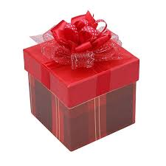

TRÒ CHƠI: CHIẾC HỘP MAY MẮN
Chủ đề: Hai tam giác bằng nhau

Slide 3
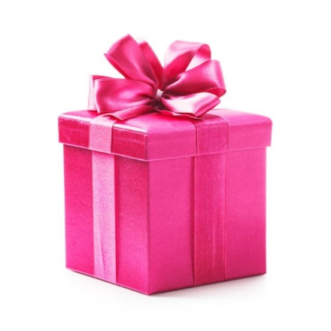
Em hãy phát biểu trường hợp bằng nhau cạnh – góc – cạnh của hai tam giác.
Trường hợp bằng nhau cạnh – góc – cạnh: Nếu hai cạnh và góc xen giữa của tam giác này bằng hai cạnh và góc xen giữa của tam giác kia thì hai tam giác đó bằng nhau.

Slide 4

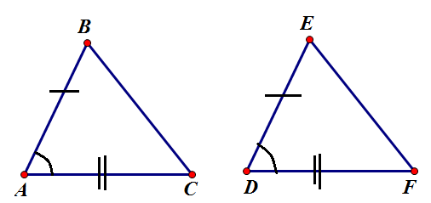
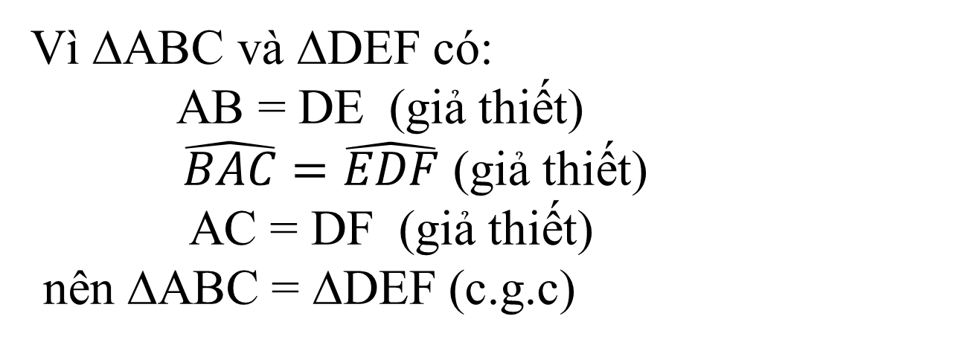
Hai tam giác đã cho có bằng nhau không? Vì sao?
Vì ∆ABC và ∆DEF có:
AB = DE (giả thiết)
$\hat{BAC}=\hat{EDF}$ (giả thiết)
AC = DF (giả thiết)
nên ∆ABC = ∆DEF (c.g.c)

Slide 5
Em hãy phát biểu hệ quả của trường hợp bằng nhau cạnh – góc – cạnh của hai tam giác.
Hệ quả: Nếu hai cạnh góc vuông của tam giác vuông này lần lượt bằng hai cạnh góc vuông của tam giác vuông kia thì hai tam giác vuông đó bằng nhau.

Slide 6
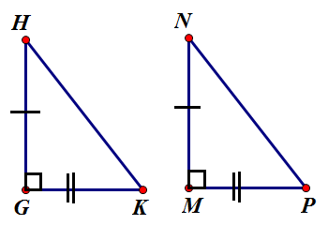
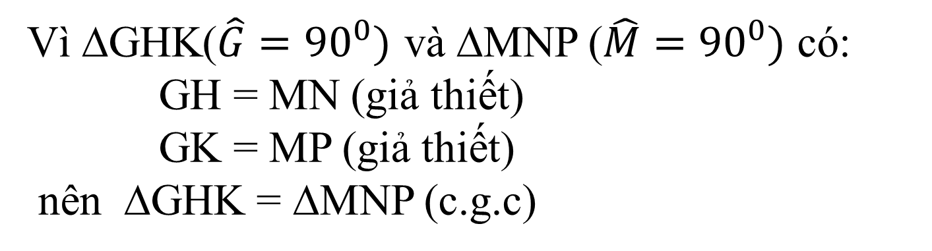
Hai tam giác đã cho có bằng nhau không? Vì sao?
Vì ∆GHK($\hat{G}={90}^{0})$ và ∆MNP ($\hat{M}={90}^{0})$ có:
GH = MN (giả thiết)
GK = MP (giả thiết)
nên ∆GHK = ∆MNP (c.g.c)

Slide 7
Ứng dụng tam giác bằng nhau để chứng minh hai đường thẳng song song.
Cho tam giác ABC, M là trung điểm của BC. Trên tia đối của tia MA lấy điểm E sao cho
ME = MA. Chứng minh rằng AB // CE.

Slide 8
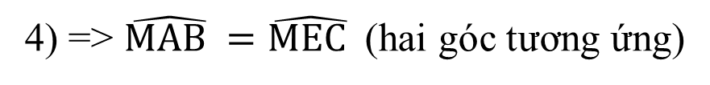
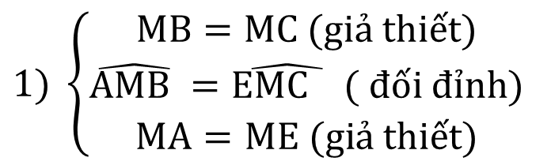
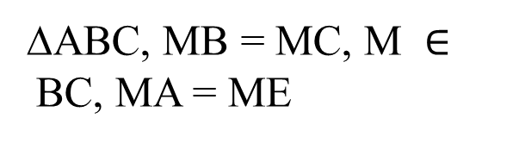
Ứng dụng tam giác bằng nhau để chứng minh hai đường thẳng song song
∆ABC, MB = MC, M $∈$BC, MA = ME
GT
KL
AB // CE
$$1) \left\{\begin{aligned}MB=MC (giả thiết) \\ \hat{AMB }=\hat{EMC }( đối đỉnh) \\ MA=ME (giả thiết)\end{aligned}\right.$$
2) Do đó ∆AMB = ∆EMC (c.g.c)
3) => AB // CE (có hai góc bằng nhau ở vị trí so le trong)
4) => $\hat{MAB }=\hat{MEC }$ (hai góc tương ứng)
5) Xét hai tam giác AMB và EMC. Từ hình vẽ ta có:

Slide 9
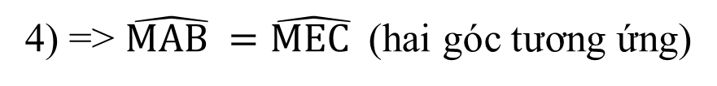
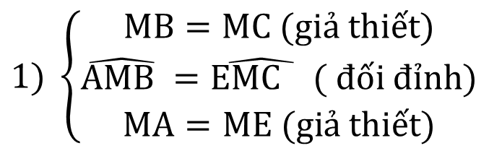
Ứng dụng tam giác bằng nhau để chứng minh hai đường thẳng song song
∆ABC, MB = MC, M $∈$BC, MA = ME
GT
KL
AB // CE
Đáp án: 5), 1), 2), 4), 3).
5) Xét hai tam giác AMB và EMC. Từ hình vẽ ta có:
$$1) \left\{\begin{aligned}MB=MC (giả thiết) \\ \hat{AMB }=\hat{EMC }( đối đỉnh) \\ MA=ME (giả thiết)\end{aligned}\right.$$
2) Do đó ∆AMB = ∆EMC (c.g.c)
4) => $\hat{MAB }=\hat{MEC }$ (hai góc tương ứng)
3) => AB // CE (có hai góc bằng nhau ở vị trí so le trong)

Slide 10
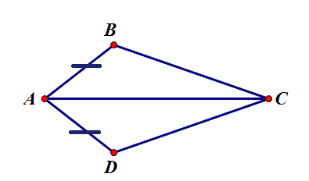
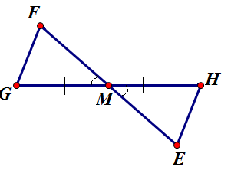
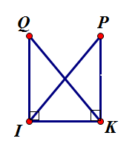
2b / trang 123. Nêu thêm một điều kiện để hai tam giác trong mỗi hình vẽ dưới đây (h.82) bằng nhau theo trường hợp cạnh – góc – cạnh.

Slide 11
2b / trang 123.
Nêu thêm một điều kiện để ∆ABC = ∆ADC theo trường hợp cạnh – góc – cạnh.
Hãy xét xem hai tam giác ABC và ADC trên hình đã có những yếu tố nào bằng nhau?

Slide 12
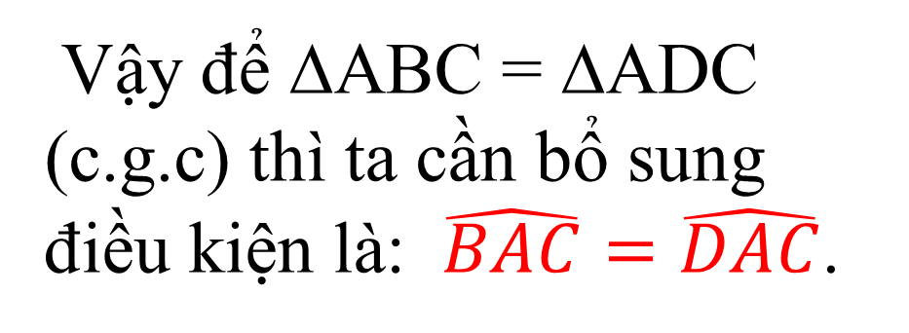
2b / trang 123.
Nêu thêm một điều kiện để ∆ABC = ∆ADC theo trường hợp cạnh – góc – cạnh.
Xét ∆ABC và ∆ADC có:
AC là cạnh chung
AB = AD
Vậy để ∆ABC = ∆ADC
(c.g.c) thì ta cần bổ sung điều kiện gì?
Vậy để ∆ABC = ∆ADC (c.g.c) thì ta cần bổ sung điều kiện là: $\hat{BAC}=\hat{DAC}$.

Slide 13
2b / trang 123.
Nêu thêm một điều kiện để ∆FMG = ∆EMH theo trường hợp cạnh – góc – cạnh.
Hãy xét xem hai tam giác FGM và EHM trên hình đã có những yếu tố nào bằng nhau?

Slide 14
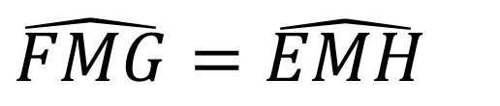
2b / trang 123.
Nêu thêm một điều kiện để ∆FMG = ∆EMH theo trường hợp cạnh – góc – cạnh.
Xét ∆FMG và ∆EMH có:
MG = MH
$\hat{FMG}=\hat{EMH}$
Vậy để ∆FMG = ∆EMH (c.g.c) thì ta cần bổ sung điều kiện là: MF = ME.
Vậy để ∆FMG = ∆EMH
(c.g.c) thì ta cần bổ sung điều kiện gì?

Slide 15
2b / trang 123.
Nêu thêm một điều kiện để ∆QIK = ∆PKI theo trường hợp cạnh – góc – cạnh.
Hãy xét xem hai tam giác QIK và PKI trên hình đã có những yếu tố nào bằng nhau?

Slide 16

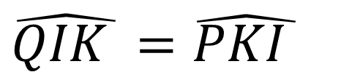
2b / trang 123.
Nêu thêm một điều kiện để ∆QIK = ∆PKI theo trường hợp cạnh – góc – cạnh.
Xét ∆QIK và ∆PKI có:
IK là cạnh chung
$\hat{QIK }=\hat{PKI }$
Vậy để ∆QIK = ∆PKI
( c.g.c) thì ta cần bổ sung điều kiện là: QI = PK.
Vậy để ∆QIK = ∆PKI
(c.g.c) thì ta cần bổ sung điều kiện gì?

Slide 17

2b / trang 123. Nêu thêm một điều kiện để
∆QIK = ∆PKI theo trường hợp cạnh – góc – cạnh.
Q
P
K
I
K
I

Slide 18




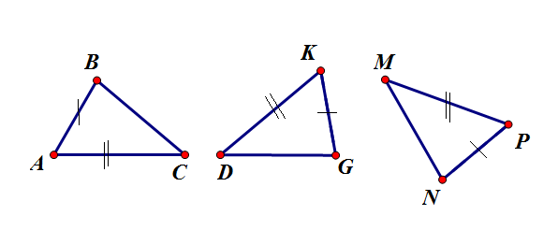
2c / trang 123.
Trên hình 83 hai tam giác nào bằng nhau? Vì sao?
$${60}^{0}$$
$${40}^{0}$$
$${80}^{0}$$
$${60}^{0}$$

Slide 19
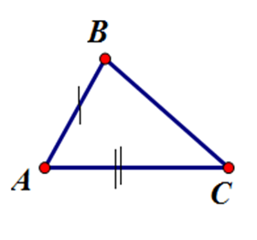
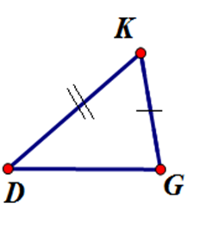

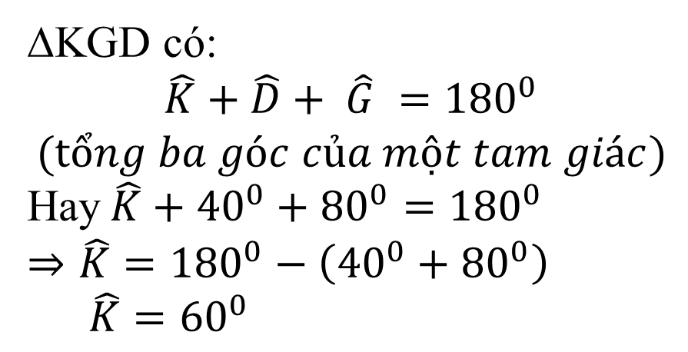



2c | trang123.
∆KGD có:
$$\hat{K}+\hat{D}+ \hat{G} ={180}^{0}$$
$$(tổng ba góc của một tam giác)$$
Hay$\hat{K}+{40}^{0}+{80}^{0}={180}^{0}$ $⇒\hat{K}={180}^{0}−\left({40}^{0}+{80}^{0}\right)$
$\hat{K}={60}^{0}$
$${60}^{0}$$
Xét ∆ABC và ∆KDG có:
$${40}^{0}$$
$${80}^{0}$$
AB = KG (giả thiết)
$\hat{A }=\hat{K }(={60}^{0})$
AC = KD (giả thiết)
=> ∆ABC = ∆KDG (c.g.c)

